Slide 1

Урок
окружающего мира
«Славные символы России»
Учитель начальных
классов
ГОУ КШ №1780
Кривошеева С.Ю.

Slide 2
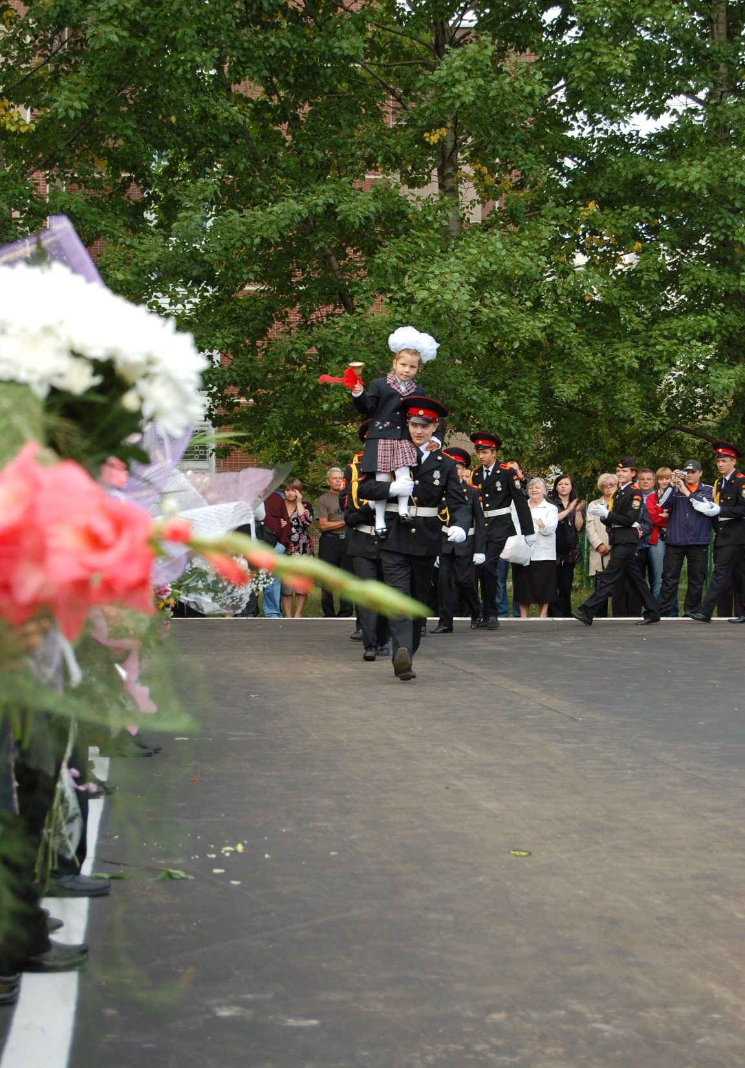
Всё
начинается
со школьного
звонка…

Slide 3
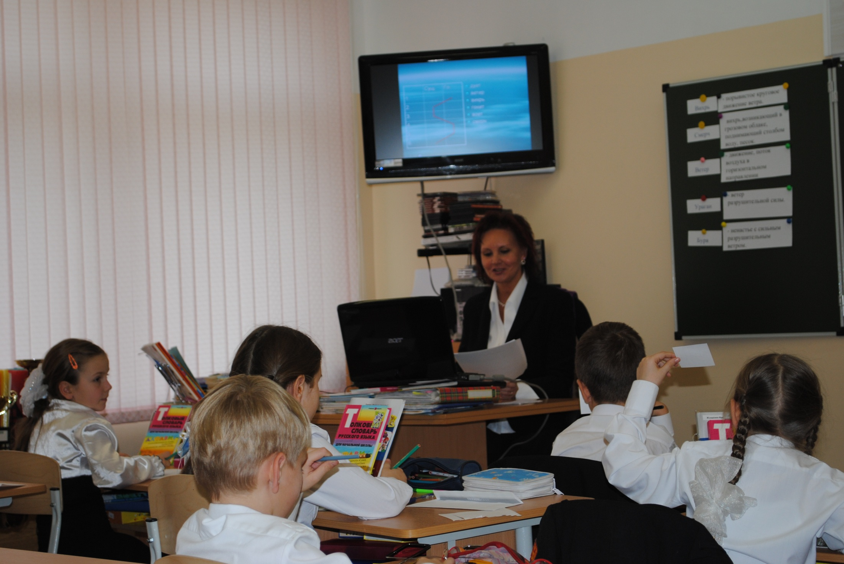

Slide 4
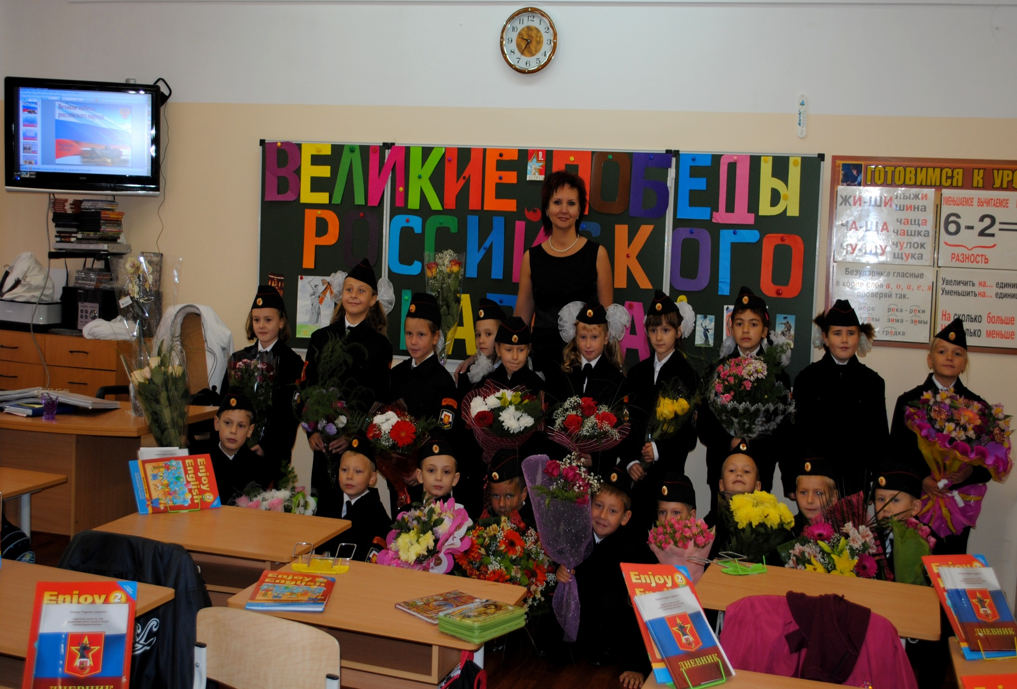

Slide 5
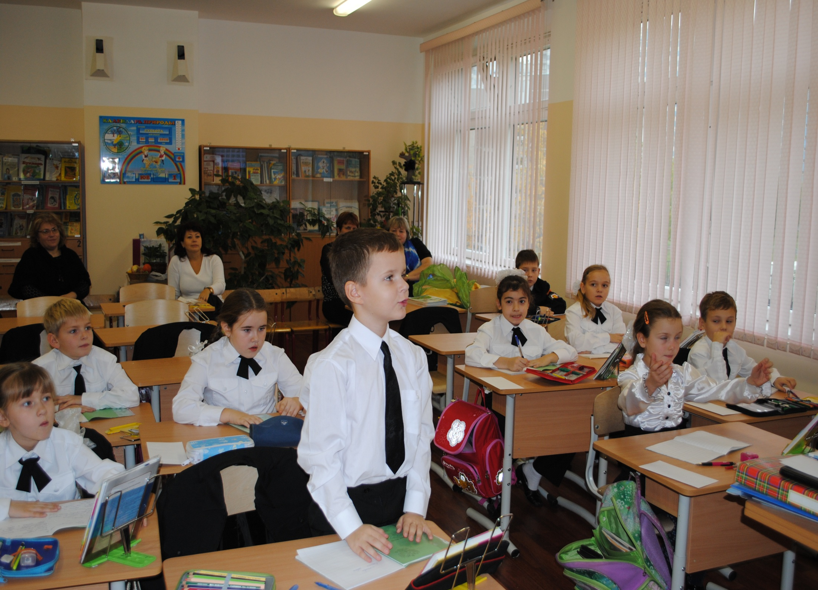

Slide 6


Настрой на урок
У меня хорошее настроение.
Я буду внимательным.
Я буду терпеливым.
Я успею всё сделать.

Slide 7

Девиз урока:
Знаем! Хотим узнать!
Узнали!

Slide 8
«Собери из букв слова»
лимовс
ребг
лафг
минг
рясиос
символ
герб
флаг
гимн
Россия

Slide 9

Славные символы
России

Slide 10
Цель урока:
Познакомиться
с символами России.

Slide 11
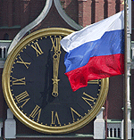
Основополагающий вопрос
?
Что мы знаем о своей Родине?
Проблемные вопросы :
Какие Государственные символы вы знаете?
Зачем государству нужна символика?
Почему отношение к символам должно быть уважительным?
Как воспитать любовь к Родине, гордость за свой народ?

Slide 12
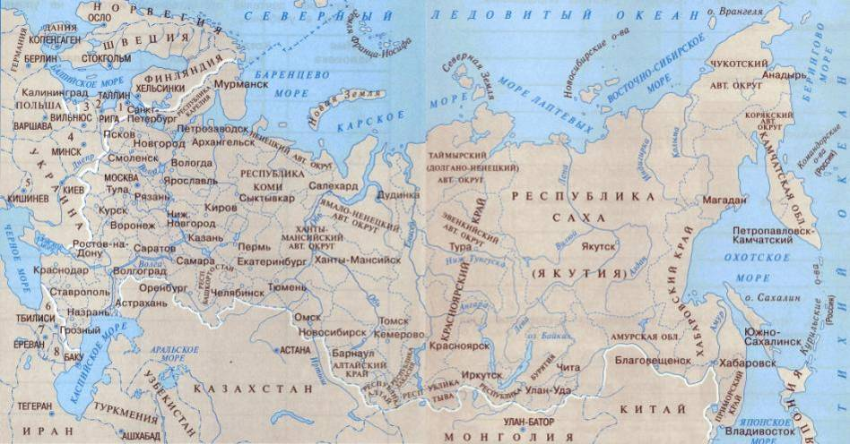

Slide 13
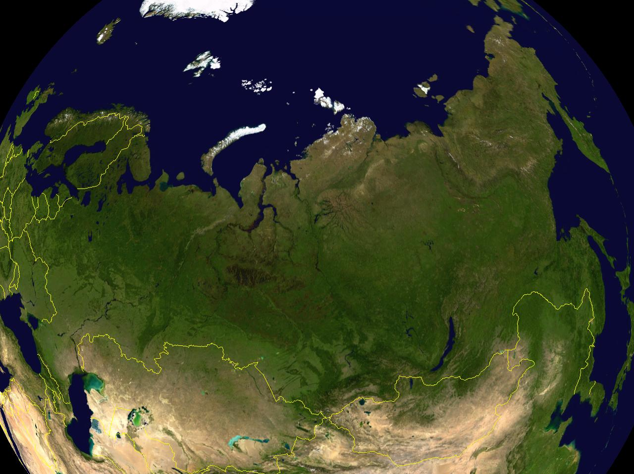

Slide 14
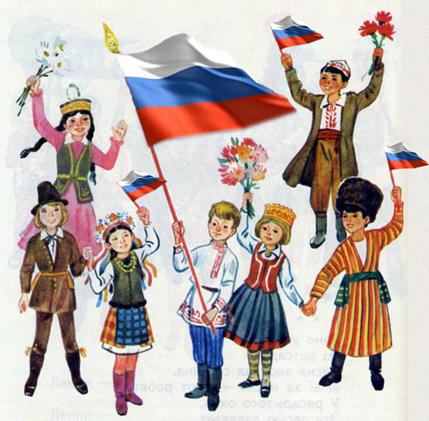

Slide 15
Толковый словарь Ожегова
СИМВОЛ
, -а, м. 1. То, что служит условным знаком какого-н. понятия, явления, идеи. Голубь - с. мира. Якорь - с. надежды. Этот подарок - с. верности. 2. Принятое в науке условное обозначение какой-н. единицы, величины. * Символ веры - 1) краткое изложение основных догматов христианства в православии, кратко сформулированных в тексте, начинающемся словами "Верую во Единого Бога Отца, Вседержителя..."; 2) то же, что кредо. Символы государства - государственный герб, флаг, гимн. || прил. символический, -ая, -ое и символьный, -ая, -ое (ко 2 знач.;спец.). Символическое изображение. Символьная информация

Slide 16
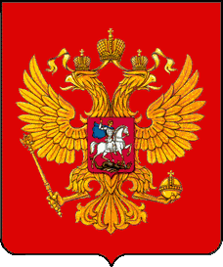
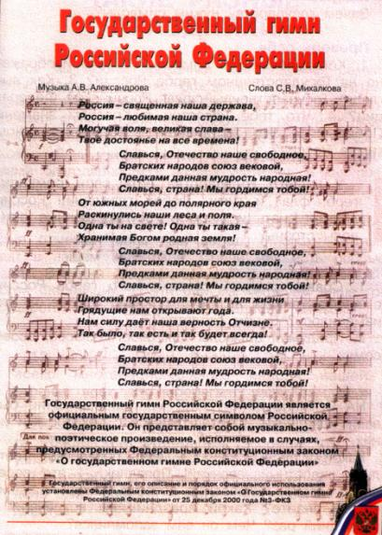
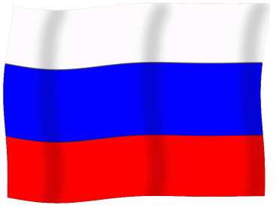
Государственные символы России – герб, флаг и гимн

Slide 17
Слово «герб»
произошло от немецкого слова «erbe» («эрбе»),
что обозначает «наследство,
фамильное достоинство»

Slide 18
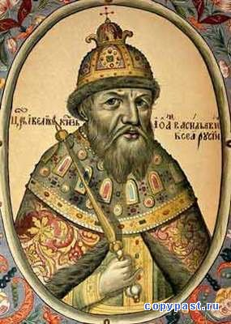

Slide 19
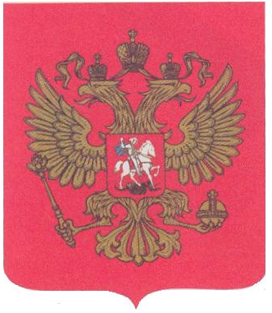

декабрь 2000 г
Российский герб РФ

Slide 20
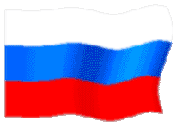


Slide 21
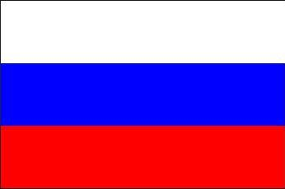
Российский флаг
Снежинки так прекрасны и легки,
Как совершенны у ромашки лепестки,
Как на доске строка, написанная мелом,
Мы говорим сейчас о цвете …
Спокойны и чисты рек русских воды
Прозрачны и светлы как вечер зимний
И благородны и просторны неба своды
Художник их раскрасил в …
Россия много войн пережила
И наши деды умирали не напрасно
И верность Родине их к славе привела
Под Знаменем Победы ярко…

Slide 22

Трёхцветный флаг России (триколор) был утверждён российским императором Петром Первым
Мир, чистота
Небо, верность, правда
Храбрость

Slide 23
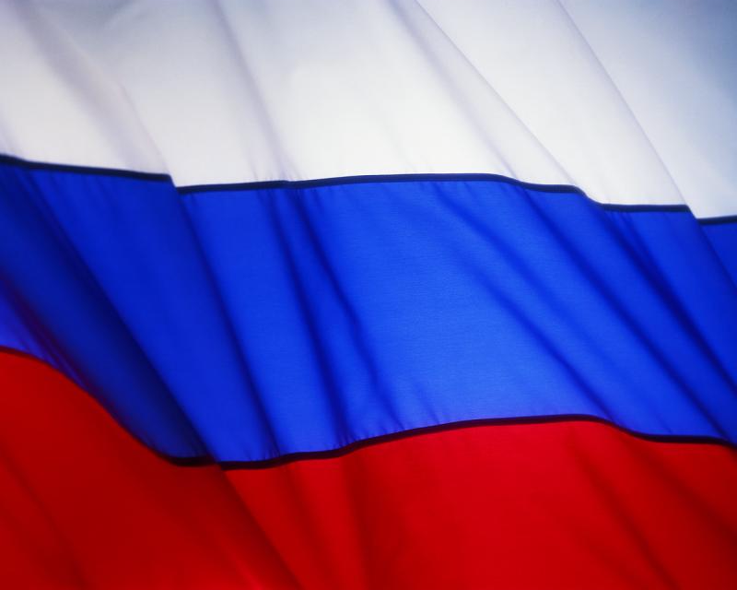
Подсказка…
БЕСИК
(БЕлый+ СИний+ Красный)

Slide 24
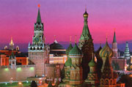

Государственный гимн
Торжественная песнь, принятая как символ государства или социального единства.
«Гимн» слово греческого происхождения означает «торжественную, хвалебную песнь»

Slide 25
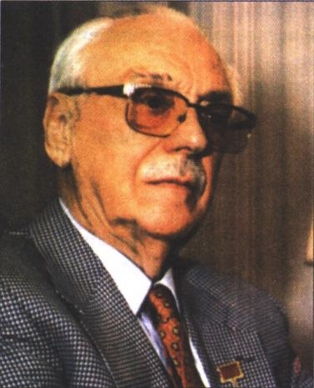

Слова Государственного гимна России написал поэт С.В. Михалков, а музыку – композитор А.В.Александров.
С.В. Михалков
А.В.Александров

Slide 26
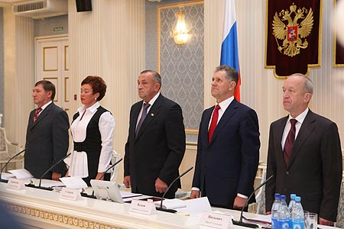
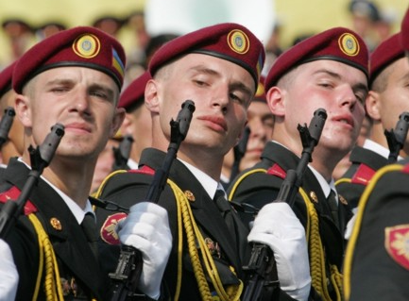
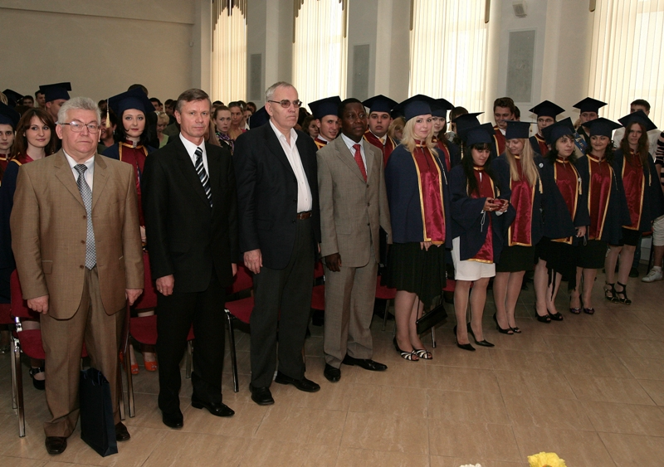
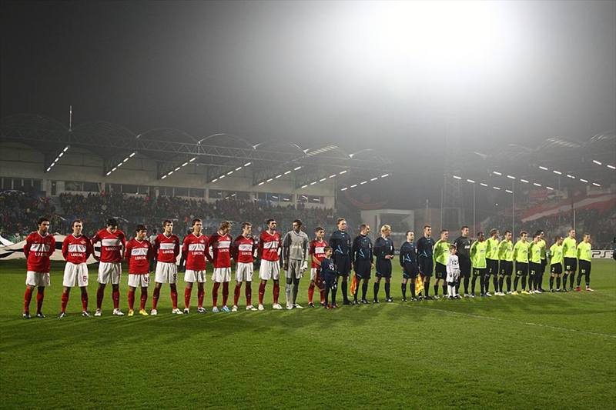

Slide 27

«Я знаю…..»

Slide 28
Тест по теме: «Славные символы России»
Вопрос 1: Когда Русь обрела государственный герб?
2) при великом князе московском Иване III
Вопрос 2: Порядок расположения полос (снизу вверх) на Государственном флаге России:
1) красная, синяя, белая
Вопрос 3: День Государственного флага мы отмечаем:
2) 22 августа
Вопрос 4: Что означает слово "гимн"?:
3) Это торжественное музыкальное произведение
Вопрос 5: Кто является автором слов российского гимна?
2) С. В. Михалков
Вопрос 6: Какой композитор написал музыку гимна?
3) А. Александров
Вопрос 7: В каком государстве возникло слово "гимн"?
2) Греции

Slide 29

Физминутка
Стоп, уроки!
Стоп, дела,
Отдыхать пришла пора!

Slide 30


Slide 31
Информационная карта
1.Изображение герба должно располагаться на геральдическом щите, который может быть различной формы
(круглой, квадратной, прямоугольной, овальной).
2.Ваш класс является частью школьного коллектива. Подумайте, какое главное назначение у школы. Исходя из этого решите, что может быть главным элементом на гербе класса, и поместите его в центр герба.
3.Подумайте, чем славится ваш класс в школе. Отразите этот факт также в вашем гербе.
4.Защитите свой проект.

Slide 32



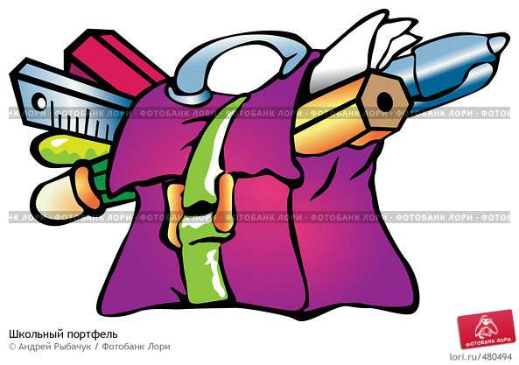
Символы для
Герба класса

Slide 33
Что символизируют
неофициальные
Символы России?

Slide 34
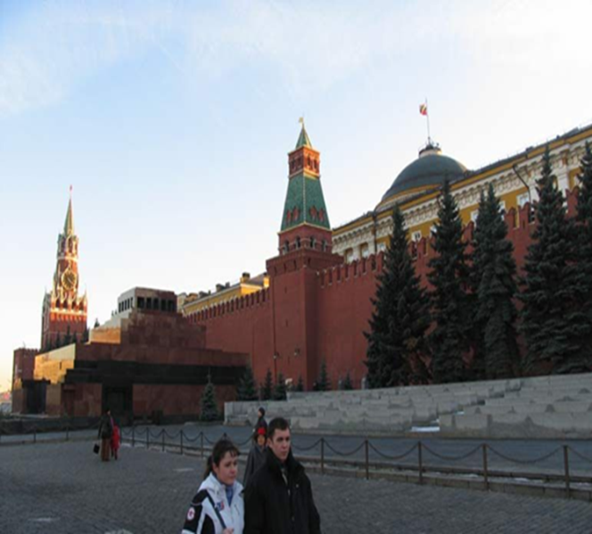
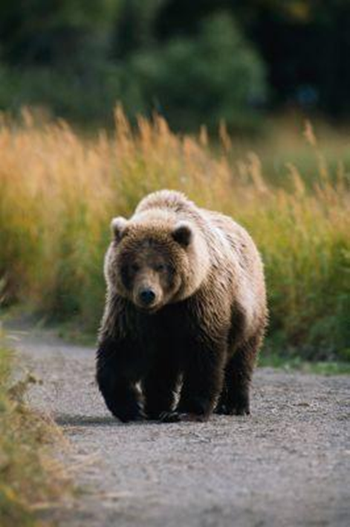
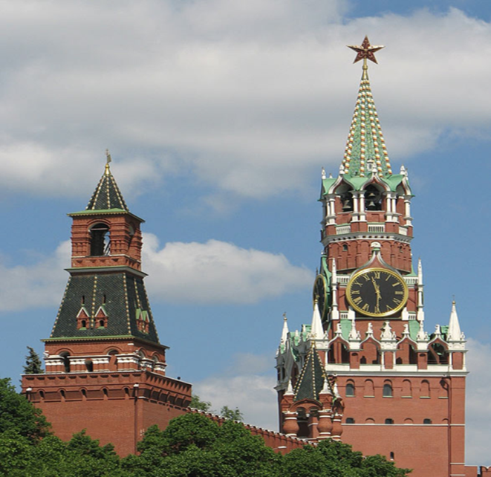
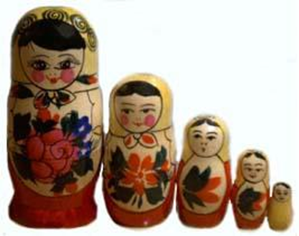
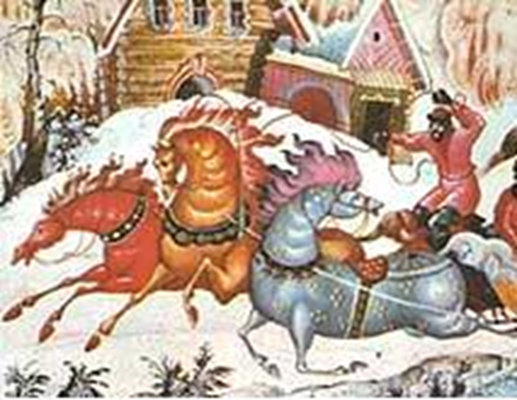
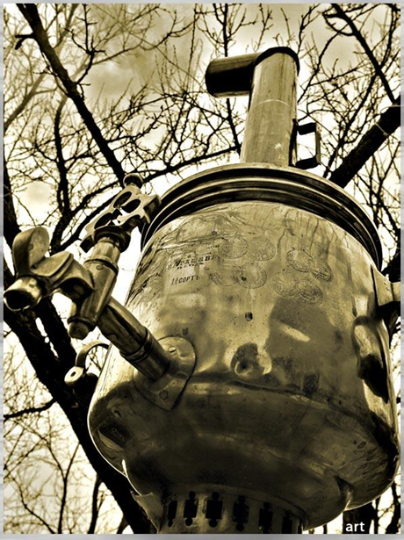

Slide 35
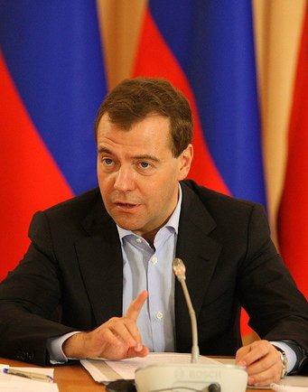

Итог урока:
Все граждане России гордятся Государственным гербом, флагом и гимном. Без этих отличительных знаков страны не обходится ни одно важное для страны событие. Случаи использования главных и важных символов России – герба, флага и гимна России определены законом.
Президент России Дмитрий Медведев

Slide 36
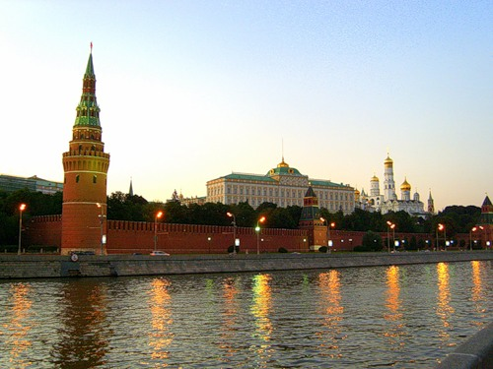
« Я- русский человек…»

Slide 37

Рефлексия

Slide 39

Домашнее задание:
Создать герб
кадетской школы №1780

Slide 40






Спасибо за урок!

